Slide 1




Lịch sử
Hoàn thành thống nhất đất nước
BACK

Slide 2
Lịch sử
Hoàn thành thống nhất đất nước
- Ngày 25- 4- 1976, trên đất nước ta diễn ra sự kiện lịch sử gì ?
+ ngày 25- 4- 1976, Cuộc Tổng tuyển cử bầu Quốc hội chung được tổ chức trong cả nước.
- Quang cảnh Hà Nội, Sài Gòn và khắp nơi trên đất nước trong ngày này như thế nào ?
+ Hà Nội, Sài Gòn, và khắp nơi trên cả nước tràn ngập cờ, hoa, biểu ngữ.

Slide 3
Lịch sử
Hoàn thành thống nhất đất nước
+ Sau ngày 30-4- 1975, nhiệm vu đặt ra cho nhà nước ta là gì?
*Ngày 30-4-1975, miền Nam được giải phóng, đất nước đã được thống nhất về mặt lãnh thổ. Nhưng nước ta chưa có một nhà nước chung do nhân dân cả nước bầu ra. Nhiệm vụ đặt ra là phải thống nhất về mặt nhà nước, tức là phải lập ra Quốc hội chung cho cả nước.

Slide 4
-Tinh thần của nhân dân ta trong ngày này ra sao ?
- Kết quả của cuộc Tổng tuyển cử bầu Quốc hội chung trên cả nước ngày 25- 4- 1976 ?
+ Chiều 25- 4- 1976, cuộc bầu cử kết thúc tốt đẹp, cả nước có 98,8% tổng số cử tri đi bầu cử.
Nhân dân Tây Nguyên bỏ phiếu bầu đại biểu Quốc hội nước Việt Nam thống nhất (khoá VI)

Slide 5
Lịch sử:
Hoàn thành thống nhất đất nước
Hoạt động 1: Cuộc Tổng tuyển cử bầu Quốc hội chung trong cả nước
Đọc nội dung đoạn “ Ngày 25-4-1975…cả nước có 98,8% tổng số cử tri đi bầu cử” và quan sát hình 1, 2 trong SGK để trả lời các câu hỏi sau:
Cuộc Tổng tuyển cử bầu cử Quốc hội chung trong cả nước diễn ra vào thời gian nào?
2. Cuộc bầu cử diễn ra trong khung cảnh như thế nào?
3. Cuộc bầu cử đạt kết quả thế nào?

Slide 6
Lịch sử
Hoàn thành thống nhất đất nước
Hoạt động 1: Cuộc Tổng tuyển cử bầu Quốc hội chung trong cả nước
- Ngày 25-4-1976, cuộc Tổng tuyển cử bầu cử Quốc hội chung được tổ chức trong cả nước.
- Cuộc bầu cử diễn ra trong không khí tưng bừng, khắp nơi tràn ngập cờ và hoa.
- Cuộc bầu của đã kết thúc tốt đẹp, cả nước có 98,8% tổng số cử tri đi bỏ phiếu.

Slide 7
Lịch sử
Hoàn thành thống nhất đất nước
Hoạt động 2: Những quyết định trọng đại của kì họp đầu tiên- Quốc hội khóa VI
Làm việc trong nhóm 4.
  Nhiệm vụ: Đọc đoạn còn lại trong SGK, trả lời các câu hỏi sau:
1. Kì họp đầu tiên Quốc hội thống nhất ( Quốc hội khóa VI) diễn ra vào thời gian nào?
2. Kì họp đã có những quyết định trọng đại gì?
3.Những quyết định của kì họp đầu tiên Quốc hội khoá VI thể hiện điều gì ?

Slide 8
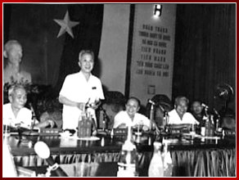
Kì họp thứ nhất Quốc hội khóa VI

Slide 9
Lịch sử
Hoàn thành thống nhất đất nước
Hoạt động 2: Những quyết định trọng đại của kì họp đầu tiên- Quốc hội khóa VI
* Cuối tháng 6- đầu tháng 7 năm 1976, Quốc hội thống nhất (khóa VI) họp tại Hà Nội.
* Quốc hội quyết định: lấy tên nước là Cộng hoà xã hội chủ nghĩa Việt Nam, quyết định quốc huy ; Quốc kì là lá cờ đỏ sao vàng ; Quốc ca là bài Tiến quân ca; Thủ đô là Hà Nội; thành phố Sài Gòn - Gia Định đổi tên là Thành phố Hồ Chí Minh.
*Những quyết định của kì họp đầu tiên Quốc hội khoá VI thể hiện sự thống nhất đất nước cả về mặt lãnh thổ và nhà nước.

Slide 10
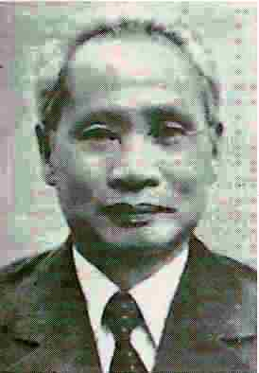
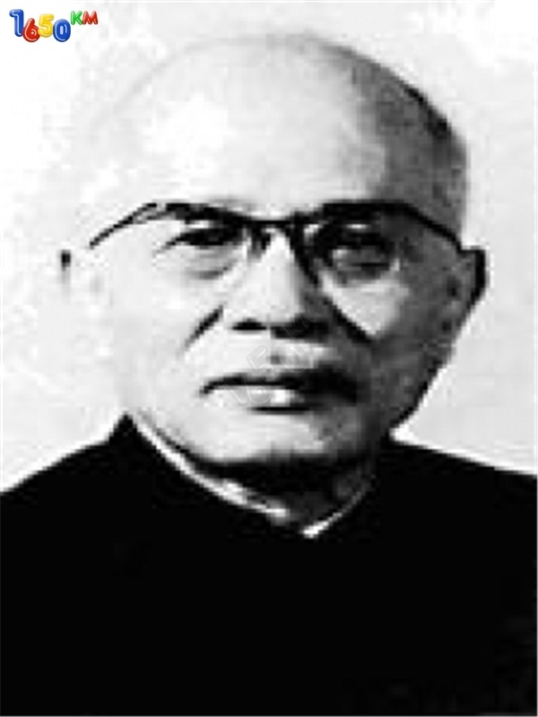
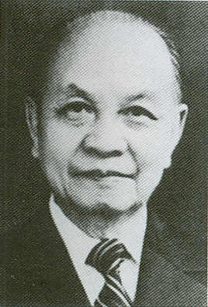
Phạm Văn Đồng
Tôn Đức Thắng
Trường Chinh
Bác Tôn Đức Thắng : Chủ tịch nước CHXHCNVN.
Bác Phạm Văn Đồng : Thủ tướng chính phủ.
Bác Trường Chinh : Chủ tịch Uỷ ban thường vụ quốc hôi.
Quốc hội bầu ra Uỷ ban dự thảo hiến pháp của nước Cộng hoà xã hội chủ nghĩa Việt Nam. Đây là hiến pháp đầu tiên của thời kì quá độ lên chủ nghĩa xã hội trong phạm vi cả nước.

Slide 11
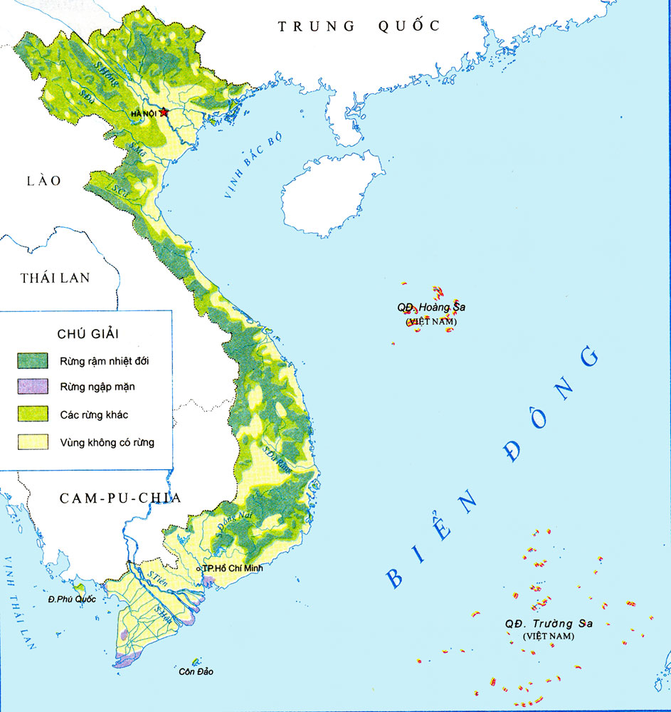
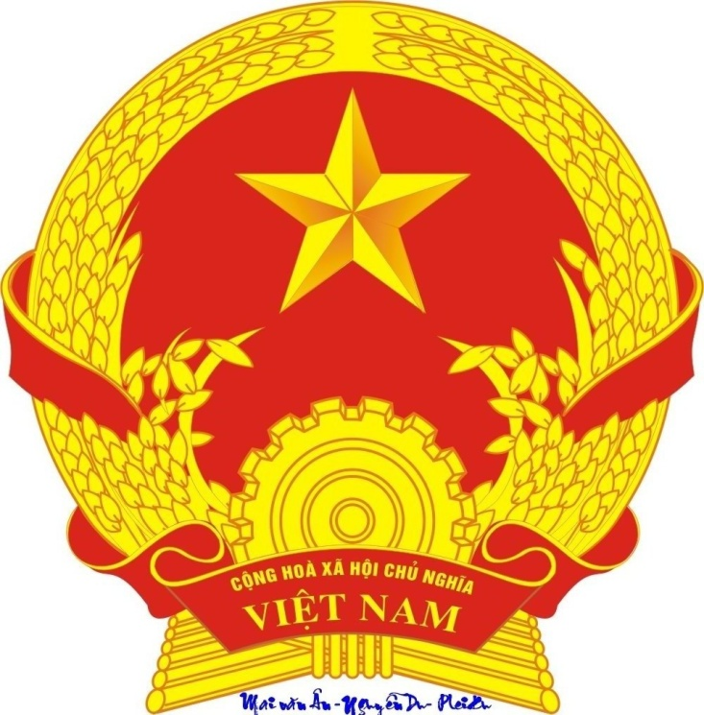

Hà Nội
Hồ Chí Minh

Slide 12
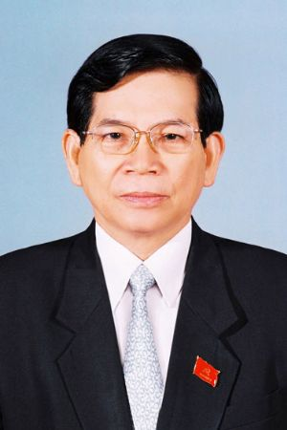
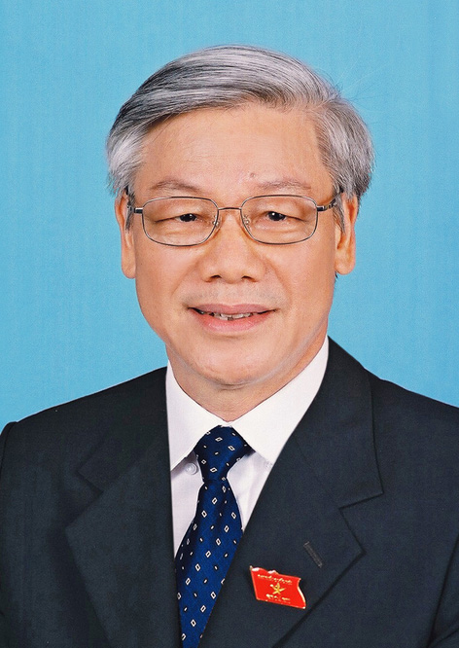
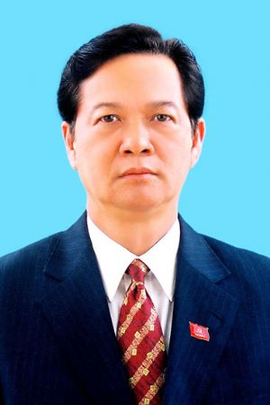
Nguyễn Minh Triết
(8/10/1942)
Nguyễn Phú Trọng
(14/4/1944)
Nguyễn Tấn Dũng
(17/11/1949)
- Từ trước đến nay nước ta đã trải qua 12 lần bầu cử quốc hội.
Chủ tịch quốc hội nước ta hiện naylà : bác Nguyễn Phú Trọng.
Chủ tịch nước là : bác Nguyễn Minh Triết.
Thủ tướng chính phủ là bác : Nguyễn Tấn Dũng.

Slide 13

TRÒ CHƠI : CHỌN ĐÁP ÁN ĐÚNG
-Thời gian diễn ra cuộc
Tổng tuyển cử bầu
Quốc hội của nước
Việt Nam thống nhất
a, Ngày 30-4-1975
b, Ngày 1-5-1975
c, Ngày 25-4-1976
1
-Kì họp thứ I Quốc hội
khoá VI quyết định
Thủ đô là:
a,Thăng Long
b, Hà Nội
c, TP Hồ Chí Minh
2

Slide 14

Kết luận
Việc bầu cử Quốc hội thống nhất và kì họp đầu tiên của Quốc hội thống nhất có ý nghĩa lịch sử vô cùng trọng đại. Từ đây nước ta có bộ máy nhà nước thống nhất, tạo điều kiện để cả nước cùng chung tay xây dựng chủ nghĩa xã hội, xây dựng một đất nước Việt Nam giàu mạnh.

